Slide 1
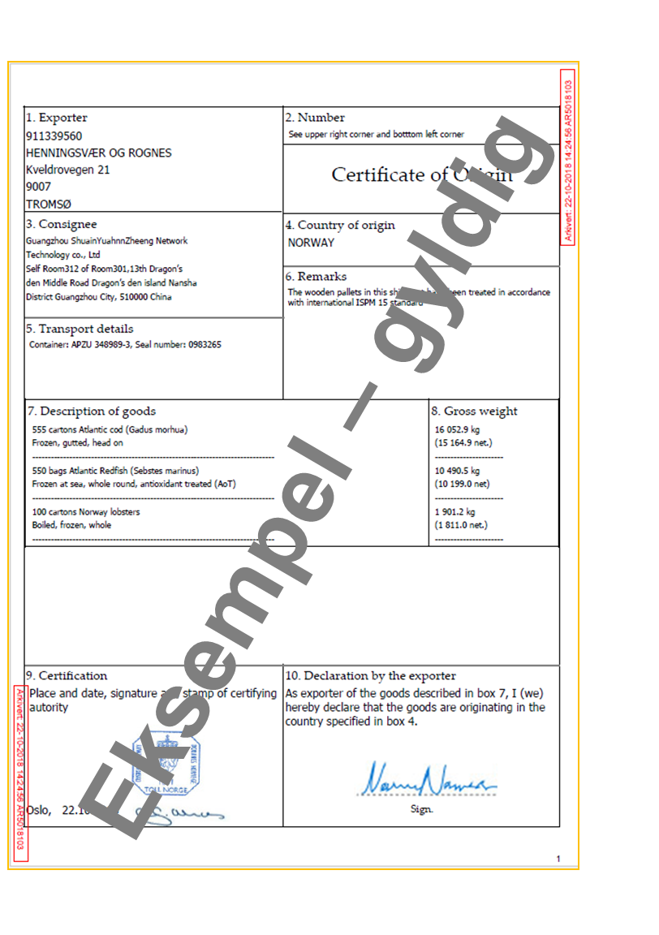
Tolletaten
Certificate of Origin (CoO)
på altinn.no

Slide 2
Litt om CoO-skjemaet
Når skal skjemaet brukes?
Ved eksport av varer til land Norge/EFTA ikke har frihandelsavtale med.
Når mottaker eller mottakerlandets myndighet krever bevis på varenes opprinnelse.
Brukes gjerne i forbindelse med lisens- og veterinærbestemmelser i mottakerlandet.
Dette er et «ikke-preferensielt opprinnelsesbevis» og det gir derfor ikke tollfordeler i mottakerlandet.
Brukes av og til ved eksport til land Norge/EFTA har frihandelsavtale med, men dette skal ikke være nødvendig.
Hvem skal bruke skjemaet?
Alle eksportører og deres representanter (transportører/speditører mv.) kan benytte skjemaet.
Hva skal jeg legge ved?
Du trenger ikke legge ved noen dokumenter.
Mer om skjemaet (høyreklikk – åpne hyperkobling)
https://www.toll.no/no/bedrift/import/tollfrihet/certificate-of-origin/

Slide 3
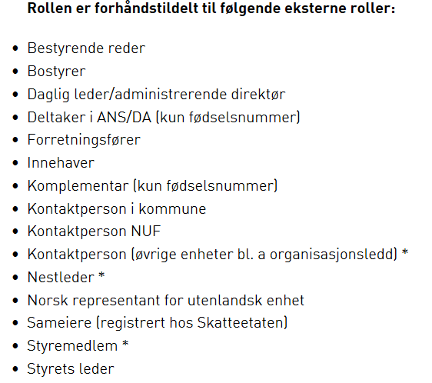
Innledning
De neste sidene vil gi deg en kort veiledning i hvordan du skal bruke det nye elektroniske Certificate of Origin.
Du må ha rollen regnskapsmedarbeider i Altinn for å kunne bruke dette skjemaet.
Se side 6-7 om alternativ innlogging i Altinn
Les mer om tilganger på de neste sidene 4-7
https://www.altinn.no/hjelp/skjema/alle-altinn-roller/
https://www.altinn.no/hjelp/profil/roller-og-rettigheter/gi-roller-eller-rettighet-via-sokefunksjon/

Slide 4
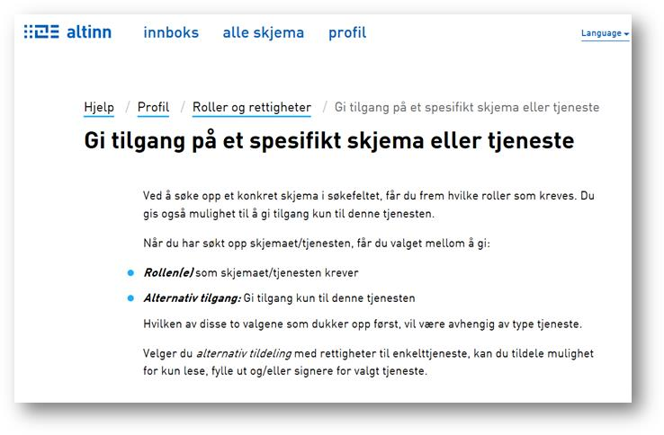
Tilganger
Firmaet/eksportør kan gi tilgang som regnskapsmedarbeider, og velge å gi tilgang til kun dette ene skjemaet
Se her
https://www.altinn.no/hjelp/profil/
roller-og-rettigheter/
https://www.altinn.no/hjelp/profil/
roller-og-rettigheter/
gi-roller-eller-rettighet-via-sokefunksjon/
Har du aldri brukt Altinn-løsninger
før og trenger hjelp,
anbefaler vi at du leser litt her
https://www.altinn.no/hjelp/
https://www.altinn.no/hjelp/skjema/faq/
Se også alternativ innlogging på side 7

Slide 5
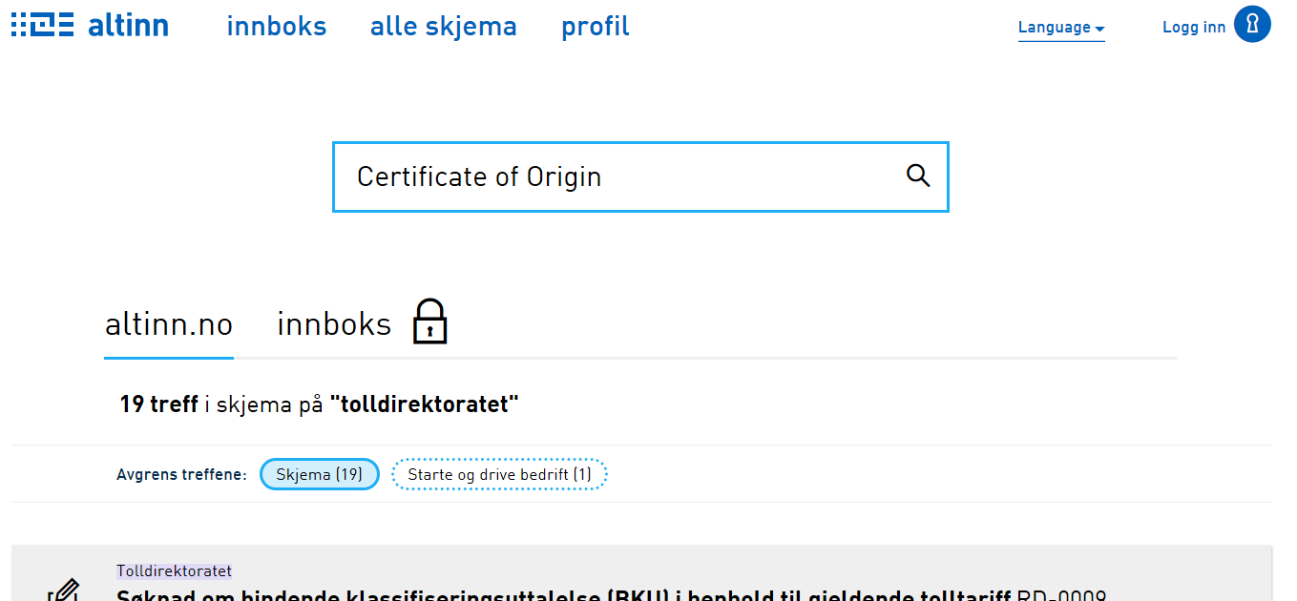
Finne skjemaet
Her finner du våre skjemaer
https://www.altinn.no/skjemaoversikt/?category=provider
Velg Etater
Søk etter Tolldirektoratet
eller
Certificate of Origin

Slide 6
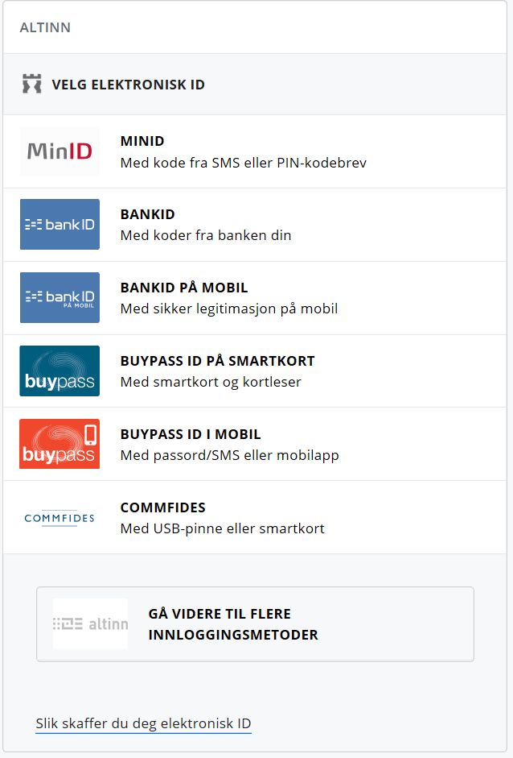
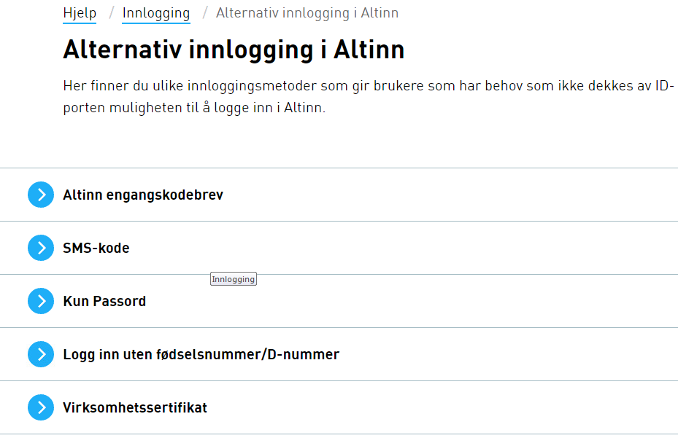
Innlogging
Velg skjemaet og start tjeneste.
Før du får tilgang til skjemaet må du logge deg inn her

Slide 7
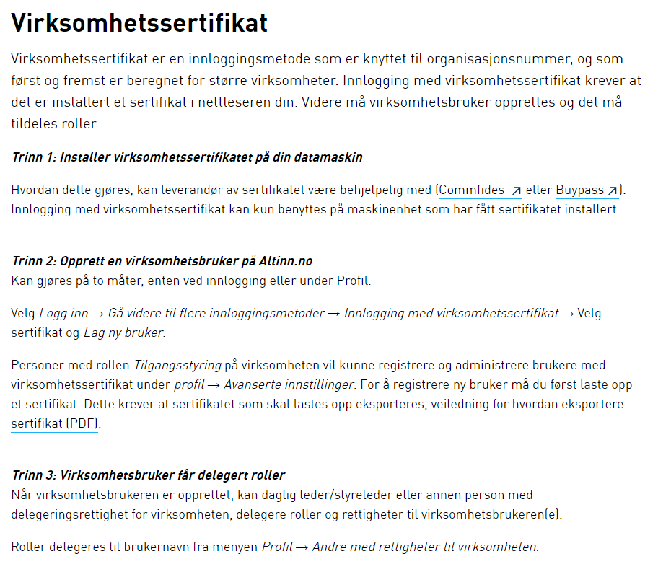
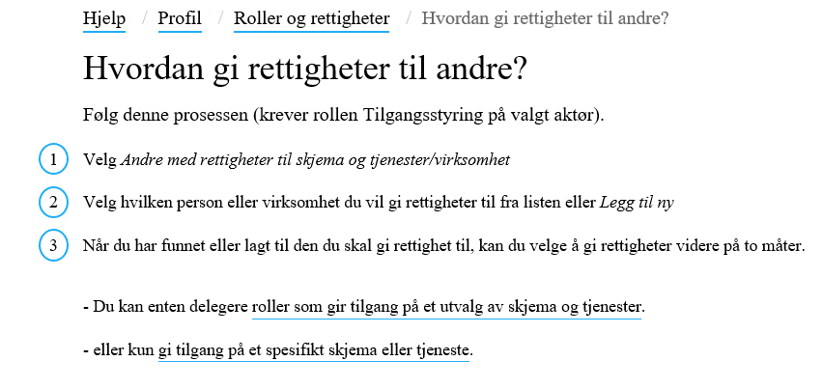
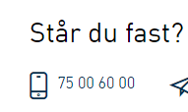
Alternativ inn-logging i Altinn
https://www.altinn.no/hjelp/profil/
https://www.altinn.no/hjelp/profil/klientdelegering/
https://www.altinn.no/hjelp/profil/roller-og-rettigheter/
https://www.altinn.no/hjelp/profil/roller-og-rettigheter/hvordan-gi-rettigheter-til-andre/
https://www.altinn.no/hjelp/innlogging/alternativ-innlogging-i-altinn/virksomhetssertifikat/
https://www.altinn.no/contentassets/f396aa354281491bbfe5174144fe294d/veiviser-eksport-virksomhetssertifikat.pdf

Slide 8
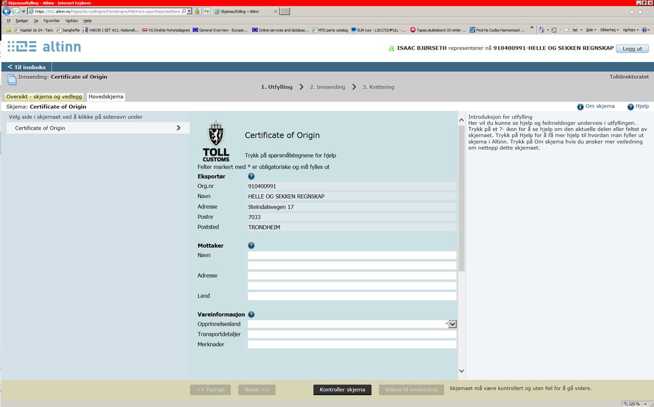
Altinn.no – Certificate of Origin

Slide 9
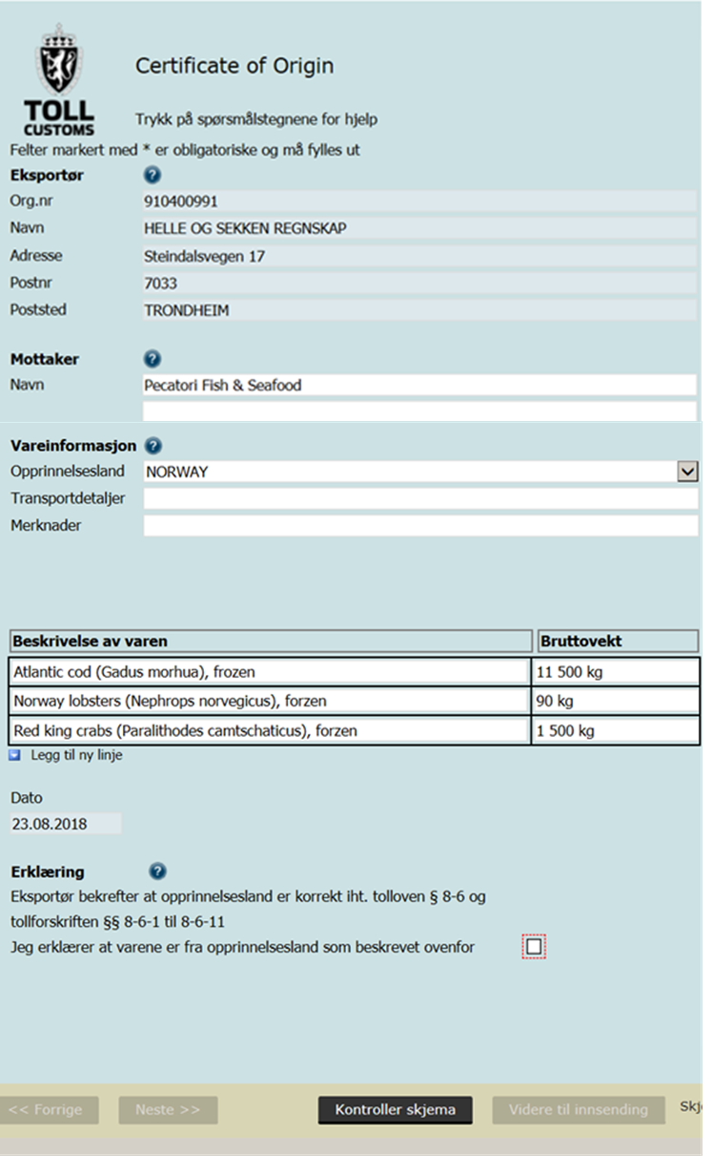
Fyll inn skjemaet
Noe informasjon kommer inn automatisk
Trykk på for å sjekke hva slags informasjon som dukker opp til høyre i bildet.
Disse tekstene er fremdeles under arbeid, så kom gjerne med innspill. Kontaktinfo på siste side.
Felter markert med * eller er obligatoriske og må fylles ut.
Ved å trykke nederst på Kontroller skjema, skal det komme opp feilmeldinger hvis noe er feil eller er utelatt.

Slide 10
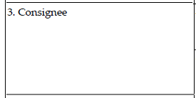
3. Consignee - Mottaker
Under Mottaker fyll inn
Navn, Adresse og Land.
Alle feltene er fritekst.

Slide 11
4. Country of origin - Opprinnelsesland
Under Vareinfo,
velg Opprinnelsesland fra nedtrekkslisten
Notes:
Må ha nye skjermdumper etter oppdatering av hjelpetekst mv. Gjelder et par steder

Slide 12
5. Transport details – Transportdetaljer 6. Remarks - Merknader
Under Vareinfo
Skriv inn Transportdetaljer (fritekst)
Skriv inn Merknader (fritekst)
Feltene utvider seg ved behov
Notes:
Her må det en ny skjermdump når endringer er gjort

Slide 13
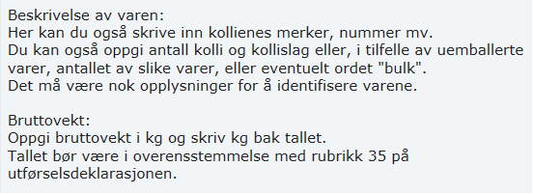
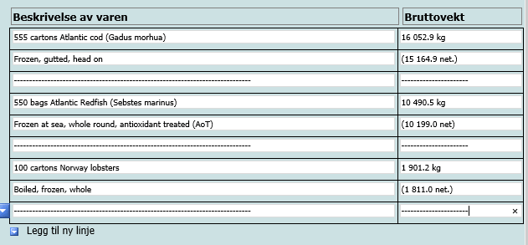
7. og 8. Description of goods, Gross weight Beskrivelse av varen, Bruttovekt
Under Beskrivelse av varen, skriv detaljert beskrivelse av varen (fritekst) Under Bruttovekt, oppgi varens bruttovekt i kg (fritekst).
Husk å skrive mengdebetegnelsen også.
Du kan legge til eller fjerne linjer
Kreativt eksempel fra en eksportør

Slide 14
Velge tekst som tidligere er brukt
For å slippe å skrive inn samme tekst i flere varesertifikater (CoO) kan du klikke tre ganger i aktuell rubrikk og tidligere tekst kommer opp som et valg.
Klikk på den teksten du ønsker

Slide 15
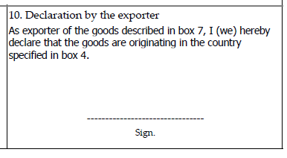
10. Declaration by the exporter - Erklæring
Dato vil alltid bli dagens dato
Under Erklæring Hak av bekreftelse i boksen ved å klikke i den.

Slide 16
Kontroller skjema
Klikk på Kontroller skjema

Slide 17
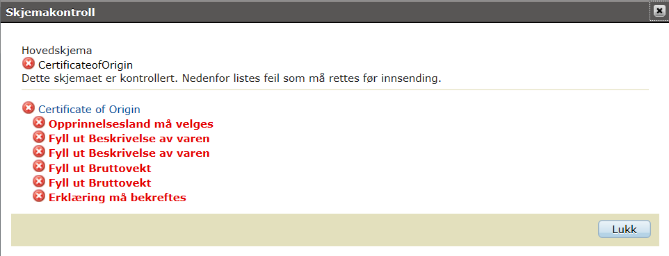
Skjemakontroll
Skjemakontroll
Du får enten en liste over feil som må rettes før innsending eller
en melding som sier at skjemaet er klart til innsending.
Klikk på Lukk for å gjøre rettelsene eller gå videre.
Klikk på Videre til innsending

Slide 18
Forhåndsvisning - utskrift
Her vil man finne pdf-versjonen av skjema før attestering fra Tolletaten, dvs. forhåndsvisning uten referansenummer / arkivreferanse (rødt stempel).
Et skjema uten referansenummer / arkivreferanse (rødt stempel) er ikke gyldig.
Trykk Send inn for å gå videre

Slide 19
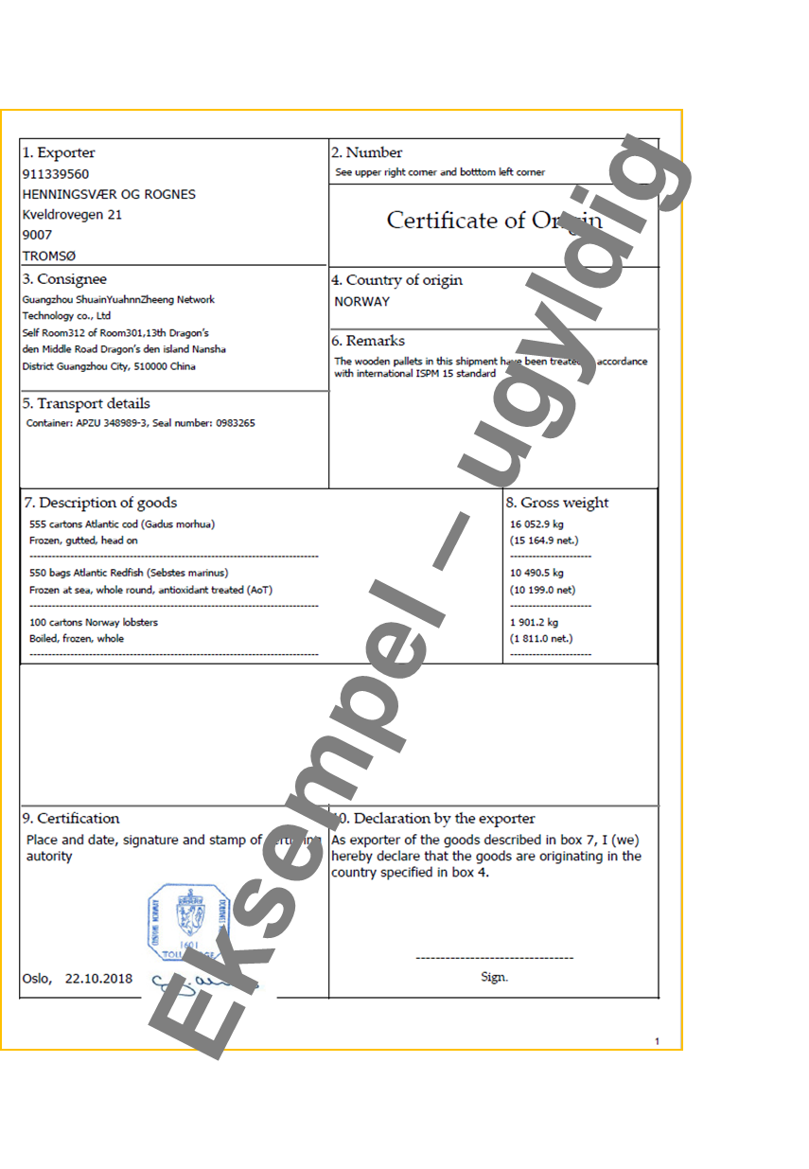
Ikke gyldig
Gyldig

Slide 20
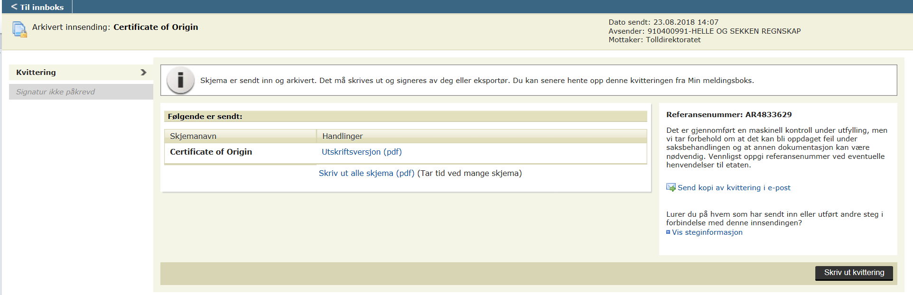
CoO (pdf) klar til å skrives ut
Kvittering viser en Utskriftsversjon (pdf) av sertifikatet med attestering og referansenummer / arkivert-stempel (rødt stempel)
Legg merke til at CoO må skrives ut og signeres for at det skal være gyldig.
Klikk på Utskriftsversjonen (pdf) og skriv ut sertifikatet.
Velger du «Skriv ut kvittering», vil du bare få Referansenummeret mv., ikke Certificate of Origin

Slide 21
Utskrift
Du må skrive ut pdf-versjonen med Arkivreferanse (rød tekst øverst til høyre og nederst til venstre)
og undertegne i rubrikk 10 for at sertifikatet skal være gyldig.

Slide 22
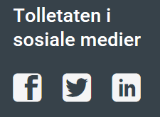
Informasjon og hjelp
Altinn
https://www.altinn.no/hjelp/
https://tt02.altinn.no/om-altinn/personvern/
Tolletaten
www.toll.no
Kontakt-oss/kontaktskjema
post@toll.no
Tlf: 22 86 03 12
Følg Tolletaten på Facebook, Twitter og LinkedIn!

